Slide 1

算法分析与设计
——以大学生程序设计竞赛为例
赵端阳
http://www.acmbook.org
727946579@qq.com

Slide 2
第2章 数据结构和标准模板库STL
2.1 栈Stack
2.2 向量Vector
2.3 映射Map
2.4 列表List
2.5 集合Set
2.6 队列Queue
2.7 优先队列Priority Queue

Slide 3
第2章 数据结构和标准模板库STL
2.8 ZOJ1004-Anagrams by Stack
2.9 ZOJ1094-Matrix Chain Multiplication
2.10 ZOJ1011-NTA
2.11 ZOJ1062-Trees Made to Order
2.12 ZOJ1097-Code the Tree
2.13 ZOJ1156-Unscrambling Images
2.14 ZOJ1167-Trees on the Level
2.15 ZOJ1016- Parencodings
2.16 ZOJ1944-Tree Recovery
2.17 ZOJ2104- Let the Balloon Rise

Slide 4
第2章 数据结构和标准模板库STL
标准模板库（StandardTemplateLibrary，STL），是C++程序设计语言标准模板库。STL是由Alexander Stepanov、Meng Lee和David R Musser在惠普实验室工作时所开发出来的。虽然它主要出现在C++中，但在被引入C++之前该技术就已经存在了很长的一段时间。
STL是所有C++编译器和所有操作系统平台都支持的一种库，包含了很多在计算机科学领域里所常用的基本数据结构和基本算法，为广大C++程序员提供了一个可扩展的应用框架，高度体现了软件的可复用性。

Slide 5
第2章 数据结构和标准模板库STL
对所有的编译器来说，提供给C++程序设计者的接口都是一样的。也就是说同一段STL代码在不同编译器和操作系统平台上运行的结果都是相同的，但是底层实现可以是不同的，使用者并不需要了解它的底层实现。
使用STL的应用程序保证得到的实现在处理速度和内存利用方面都是高效的，因为STL设计者们已经考虑好了。
使用STL编写的代码更容易修改和阅读。因为代码更短，很多基础工作代码已经被组件化了；使用简单，虽然内部实现很复杂。

Slide 6
2.1 栈STACK
栈（Stack）是一种特殊的线性表，只能在某一端插入和删除的特殊线性表。它按照后进先出的原则存储数据，先进入的数据被压入栈底，最后的数据在栈顶。栈也称为先进后出表（LIFO）。
允许进行插入和删除操作的一端称为栈顶（Top），另一端为栈底（Bottom）。栈底固定，而栈顶浮动；栈中元素个数为零时称为空栈。
  插入一个元素称为进栈（Push），删除一个栈顶元素称为出栈（Pop）。

Slide 7
2.1 栈STACK
成员函数 | 功能
bool empty() | 栈为空返回true，否则返回false
void pop() | 删除栈顶元素，即出栈
void push( const TYPE &val ) | 将新元素val进栈，使其成为栈顶的第一个元素
TYPE &top() | 查看当前栈顶元素
size_type size() | 返回堆栈中的元素数目

Slide 8
STACK示例
stack<int>s;
s.push(1);
s.push(2);
s.push(3);
cout << "Top: " << s.top() << endl;
cout << "Size: " << s.size() << endl;
s.pop();
cout << "Size: " << s.size() << endl;
if(s.empty()) cout << "Is empty" << endl;
else cout << "Is not empty" << endl;

Slide 9
2.2 向量VECTOR
STL容器Vector是一个动态数组，随机存取任何元素都能在常数时间完成。
可以通过迭代器随机的存取，当往其插入新的元素时，如果在结尾插入，将会执行效率比较高，而如果往中间的某个位置插入，其插入位置之后的元素都要后移，因此效率就不是那么的高。
Vector是一个线性顺序结构，相当于数组，可以不预先指定数组的大小，并且自动扩展。

Slide 10
2.2 向量VECTOR
成员函数 | 功能
vector<TYPE> c | 产生一个空vector，其中没有任何元素
vector<TYPE> c1(c2) | 产生另一个同型vector的副本（所有元素都被复制）
vector<TYPE> c(n) | 利用元素的Default构造函数生成一个大小为n的vector
vector<TYPE> c(n, elem) | 产生一个大小为n的vector，每个元素值都是elem
c.~vector<TYPE>() | 销毁所有元素，并释放内存

Slide 11
2.2 向量VECTOR
函数 | 功能
c.assign(beg, end) c.assign(n, elem) | 将[beg; end)区间中的数据赋值给c 将n个elem的拷贝赋值给c
c.back() | 传回最后一个数据，不检查这个数据是否存在
c.begin() c.end() | 传回迭代器中的第一个数据地址 指向迭代器中的最后一个数据地址
c.capacity() c.size() | 当前已经分配的可以容纳的元素个数 返回容器中实际数据的个数
c.clear() | 移除容器中所有数据
c.empty() | 判断容器是否为空
c.erase(pos) c.erase(beg, end) | 删除pos位置的数据，传回下一个数据的位置 删除[beg,end)区间的数据，传回下一个数据的位置
c.insert(pos, elem) c.insert(pos, n, elem) c.insert(pos, beg, end) | 在pos位置插入一个elem拷贝，传回新数据位置 在pos位置插入n个elem数据。无返回值 在pos位置插入在[beg,end)区间的数据。无返回值
c.pop_back() | 删除最后一个数据
c.push_back(elem) | 在尾部加入一个数据elem
c1.swap(c2) swap(c1,c2) | 将c1和c2元素互换

Slide 12
int a[10]={12,45,234,64,12,35,63,23,12,55};
char *str="Hello World";
vector <int> vec1(a, a+10); //初值为数组a
vector <char> vec2(str, str+strlen(str)); //初值为字符串str
cout<<"vec1: ";
vector<int> :: iterator p;
for (p=vec1.begin(); p!=vec1.end(); ++p)
cout<<*p<<' ';
cout<<'\n'<<"vec2: ";
vector <char> :: iterator p1;
for (p1=vec2.begin(); p1!=vec2.end();++p1)
cout<<*p1;
vec1: 12 45 234 64 12 35 63 23 12 55
vec2: Hello World

Slide 13
2.3 映射MAP
映射（Map）和多重映射（Multimap）是基于某一类型Key的键集的存在，提供对TYPE类型的数据进行快速和高效的检索。
  对Map而言，键只是指存储在容器中的某一成员。
  Multimap允许重复键值，Map不允许。
  Map和Multimap对象包涵了键和各个键有关的值，键和值的数据类型是不相同的，这与Set不同。
Map内部数据的组织是一颗红黑树（一种非严格意义上的平衡二叉树），这颗树具有对数据自动排序的功能，所以在Map内部所有的数据Key都是有序的。

Slide 14
2.3 映射MAP
成员函数 | 功能
map c | 产生一个空的map/multimap，其中不含任何元素
map c (op) | 以op为排序准则，产生一个空的map/multimap
map c1(c2) | 产生某个map/multimap的副本，所有元素均被复制
map c (beg, end) | 以区间[beg; end]内的元素产生一个map/multimap
map c (beg, end, op) | 以op为排序准则，利用[beg; end]内的元素生成一个map/multimap
c.~map() | 销毁所有元素，释放内存

Slide 15
2.3 映射MAP
元素的访问
定义迭代器（iterator）：
map<string,float>::iterator pos;
  其中map<string, float>表明这个迭代器的类型，声明一个迭代器pos，迭代器的角色类似于C/C++中的指针。
当迭代器pos指向map容器中某个元素：
  表达式pos－＞first获得该元素的key；
  表达式pos－＞second获得该元素的value。

Slide 16
示例2.1 MAP元素的插入和输出
map <string,float,less<string> > c;
c.insert (make_pair("Cafe",7.75));
c.insert (make_pair("Banana",1.72));
c.insert (make_pair("Pizza",30.69));
c["Wine"]=15.66;
map <string,float> :: iterator pos;
for(pos = c.begin(); pos!=c.end(); pos++)
cout<<pos->first<<" "<<pos->second<<endl;
c.clear();
Banana 1.72
Cafe 7.75
Pizza 30.69
Wine 15.66

Slide 17
2.4 列表LIST
列表List是一个线性链表结构（Double—Linked Lists，双链表），它的数据由若干个节点构成，每一个节点都包括一个信息块Info（即实际存储的数据）、一个前驱指针Pre和一个后驱指针Post。
它无需分配指定的内存大小且可以任意伸缩，这是因为它存储在非连续的内存空间中，并且由指针将有序的元素链接起来。
Pre | Info | Post
Pre | Info | Post
Pre | Info | Post

Slide 18
2.4 列表LIST
成员函数 | 功能
list <TYPE> c | 产生一个空list，其中没有任何元素
list<TYPE> c1(c2) | 产生一个与c2同型的list（每个元素都被复制）
list<TYPE> c(n) | 产生拥有n个元素的list，都以default构造函数初始化
list<TYPE> c(n, type) | 产生拥有n个元素的list，每个元素都是type的副本
list<TYPE> c (beg, end) | 产生一个list，并以[start, end)区间内的元素为初始
c.~list<TYPE>() | 销毁所有元素，释放内存

Slide 19
2.4 列表LIST
函数 | 功能
TYPE &back() TYPE &front() | 返回对最后一个元素的引用 返回对第一个元素的引用
iterator begin() iterator end() | 返回指向第一个元素的迭代器 返回指向末尾（最后一个元素之后）的迭代器
void clear() | 清空链表
bool empty() | 如果链表为空返回true，否则返回false
iterator erase(iterator pos) iterator erase(iterator start, iterator end) | 删除pos所指元素并返回下一元素迭代器 删除[start, end)之间的元素，并返回最后一个被删除元素的下一个元素的迭代器
iterator insert( iterator pos, const TYPE &val ) | 插入一个值为value的元素在pos位置并返回其迭代器，原pos及以后的元素后移
void insert( iterator pos, size_type num, const TYPE &val) | 插入num个值为value的元素在pos位置，原pos及以后元素后移
……

Slide 20
2.4 列表LIST
list<int> mylist (8,100); //8个100
mylist.push_back (300); //表尾插入
list<int> :: iterator it = mylist.begin();
//删除元素
mylist.erase(it);
//遍历输出
for (it=mylist.begin(); it!=mylist.end(); ++it)
cout << " " << *it;
cout << endl;
100 100 100 100 100 100 100 300

Slide 21
2.5 集合SET
集合Set是一个容器，它其中所包含的元素的值是唯一的。集合中的元素按一定的顺序排列，并被作为集合中的实例。
一个集合通过一个链表来组织，其具体实现采用了红黑树的平衡二叉树的数据结构。
在插入操作和删除操作上比向量（Vector）快，但查找或添加末尾的元素时会有些慢。

Slide 22
2.5 集合SET
成员函数 | 功能
set c | 产生一个空的set/multiset，其中不含任何元素
set c (op) | 以op为排序准则，产生一个空的set/multiset
set c1(c2) | 产生某个set/multiset的副本，所有元素均被复制
set c (beg, end) | 以区间[beg; end]内的元素产生一个set/multiset
set c (beg, end, op) | 以op为排序准则，利用[beg; end]内的元素生成一个set/multiset
c.~ set () | 销毁所有元素，释放内存

Slide 23
2.5 集合SET
函数 | 功能
iterator begin() iterator end() | 返回指向第一个元素的迭代器 返回指向末尾（最后一个元素之后）的迭代器
void clear() | 清空set容器
bool empty() | 如果为空返回true，否则返回false
iterator insert(TYPE &val ) | 插入一个元素，返回新元素的位置
iterator insert(iterator pos, TYPE &val) | 插入一个元素，返回插入元素的位置（pos是一个提示，指出插入操作的搜寻起点。如果提示恰当，可大大加快速度）
void insert(input_iterator start, input_iterator end ) | 插入[start, end)之间的元素到容器中
void erase(iterator pos) void erase(iterator start, iterator end) size_type erase(const TYPE &val) | 删除pos所指元素 删除[start, end)之间的元素 删除值为val的元素并返回被删除元素的个数
size_type count(const TYPE &val) | 查找容器中值为val的元素的个数
iterator find(const TYPE &val) | 返回一个迭代器指向键值为val的元素，如果没有找到就返回end()
size_type size() | 返回元素的数量
void swap(set &object) | 交换两个链表中的元素

Slide 24


SET元素的插入和输出
set <string> str;
set <string>::iterator pos;
str.insert("apple");
str.insert("orange");
str.insert("banana");
str.insert("grapes");
for (pos=str.begin(); pos!=str.end(); pos++)
cout<<*pos<<" ";
cout<<endl;
str.clear();
注意输出顺序
apple banana grapes orange

Slide 25
2.6 队列QUEUE
队列是一种特殊的线性表，它只允许在表的前端（Front）进行删除操作，而在表的后端（Rear）进行插入操作。
  进行插入操作的端称为队尾，进行删除操作的端称为队头。
  队列中没有元素时，称为空队列。
在队列这种数据结构中，最先插入在元素将是最先被删除；反之最后插入的元素将最后被删除，因此队列又称为“先进先出”（FIFO—First In First Out）的线性表。

Slide 26
2.6 队列QUEUE
函数 | 功能
bool empty() | 队列为空返回true，否则返回false
void pop() | 删除队列的一个元素
void push( const TYPE &val ) | 将val元素加入队列
size_type size() | 返当前队列中的元素数目
TYPE &back() | 返回一个引用，指向队列的最后一个元素
TYPE &front() | 返回队列第一个元素的引用

Slide 27

2.6 队列QUEUE
queue <int> q;
q.push(1); q.push(2); q.push(3); q.push(9);
cout<<q.size()<<endl; //返回队例元素数量
cout<<q.empty()<<endl; //判断队列是否为空
cout<<q.front()<<endl; //读取队首元素
cout<<q.back()<<endl; //读取队尾元素
//所有元素出列，即删除所有元素
while(q.empty()!=true)
{
cout<<q.front()<<" ";
q.pop(); //删除队首元素
}
4
0
1
9
1 2 3 9

Slide 28
2.7 优先队列PRIORITY QUEUE
优先队列容器与队列一样，只能从队尾插入元素，从队首删除元素。但是它有一个特性，就是队列中最大的元素总是位于队首，所以出队时，并非按照先进先出的原则进行，而是将当前队列中最大的元素出队。
元素的比较规则默认按元素值由大到小排序，可以重载“＜”操作符来重新定义比较规则。

Slide 29
2.7 优先队列PRIORITY QUEUE
函数 | 功能
bool empty() | 优先队列为空返回true，否则返回false
void pop() | 删除优先队列中的第一个元素
void push( const TYPE &val ) | 添加一个元素到优先队列中，值为val
size_type size() | 返当前队列中的元素数目
TYPE &top () | 返回一个引用，指向最高优先级的元素

Slide 30
示例2.4 把学生成绩从低到高输出
1、定义结构体
struct info
{
string name;
float score;
bool operator < (const info &a) const
{
return a.score<score;
}
};

Slide 31

PRIORITY QUEUE的使用
priority_queue <info> pq;
info in;
in.name="Jack"; //学生1
in.score=68.5;
pq.push(in);
in.name="Bomi"; //学生2
in.score=18.5;
pq.push(in);
in.name="Peti"; //学生3
in.score=90;
pq.push(in);
while(!pq.empty())
{
cout<<pq.top().name
<<": "<<pq.top().score<<endl;
pq.pop();
}
Bomi: 18.5
Jack: 68.5
Peti: 90

Slide 32
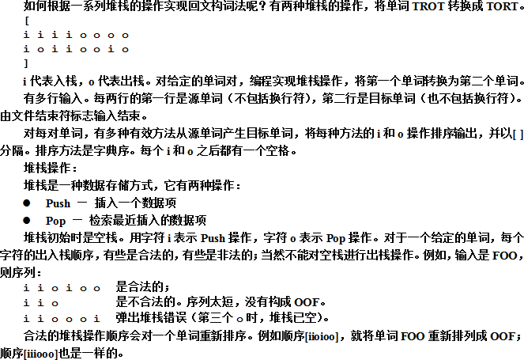
2.8 ZOJ1004-ANAGRAMS BY STACK

Slide 33
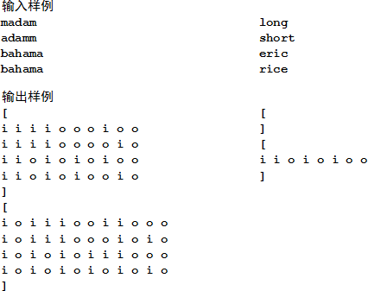
2.8 ZOJ1004-ANAGRAMS BY STACK

Slide 34
2.8 ZOJ1004-ANAGRAMS BY STACK
（1）数据结构
string a, b; //源单词和目标单词
stack<char> build; //构造目标字符串
vector<char> operate; //记录出入栈操作
int length; //字符串a的长度
（2）使用回溯算法，构造目标单词
由源单词构成目标单词时，由于入栈和出栈的方式不同，构造的方法就不同。
采用完全二叉树的搜索结构，即回溯算法，能够将每一种可能性都搜索出来。
为了将每种方法的i和o操作排序输出，在搜索时只要先搜索入栈、然后搜索出栈的操作方法就可以。

Slide 35
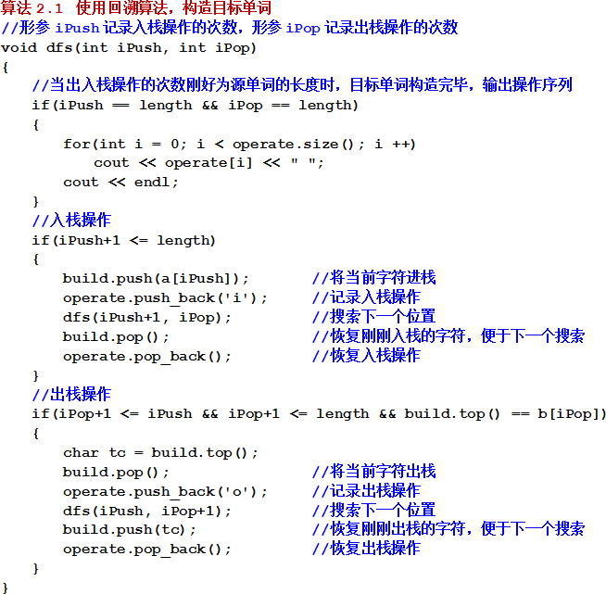

Slide 36
2.8 ZOJ1004-ANAGRAMS BY STACK
读取数据与输出结果
  在main()中，将输入命令cin放在while循环的条件判断内。读取数据正确时，cin返回basic_istream&；当数据读完之后，cin的返回值为false（隐式转换的定义在ios.h中），刚好作为循环的结束条件。
  while(cin >> a >> b)
  {
  length = a.length();
  cout << "[" << endl;
  dfs(0, 0);
  cout << "]" << endl;
  }

Slide 37
2.9 ZOJ1094-MATRIX CHAIN MULTIPLICATION
矩阵乘法问题是动态规划的一个典型例子。
假设你要计算A×B×C×D×E，其中A、B、C、D和E是矩阵。由于矩阵相乘具有结合性，所以矩阵相乘的顺序是任意的。但是，矩阵相乘时做乘法的次数，取决于你所选择的矩阵相乘的顺序。
例如，矩阵A：50×10，B：10×20，C：20×5。
计算A×B×C有两种顺序，即（A×B）×C和A×（B×C）。
第一种顺序需要做乘法15000次，而第二种只要3500次。
编程任务：对给定的矩阵相乘顺序，计算矩阵相乘时所需的乘法次数。

Slide 38
2.9 ZOJ1094-MATRIX CHAIN MULTIPLICATION
输入格式
输入分为两部分：矩阵列表和矩阵相乘的表达式列表。
第一行是一个整数n（1≤n≤26），表示矩阵数目。接着有n行，每行的开头是一个大写字母，是矩阵的名称，然后是两个整数，表示该矩阵的行数与列数。
输出格式
对第二部分的每个表达式，输出一行：根据表达式中矩阵相乘的顺序，如果相乘时矩阵不匹配，输出“error”，否则输出矩阵相乘时做乘法的次数。
输入样例 |  | 输出样例
9 A 50 10 B 10 20 C 20 5 D 30 35 E 35 15 F 15 5 G 5 10 H 10 20 I 20 25 | A B C (AA) (AB) (AC) (A(BC)) ((AB)C) (((((DE)F)G)H)I) (D(E(F(G(HI))))) ((D(EF))((GH)I)) | 0 0 0 error 10000 error 3500 15000 40500 47500 15125

Slide 39
2.9 ZOJ1094-MATRIX CHAIN MULTIPLICATION
本题是根据给定的矩阵相乘的顺序，计算矩阵相乘时做乘法的次数。
计算方法：遇到矩阵就进栈；遇到右括号就将栈顶的两个矩阵相乘，并将结果再压入栈中。
（1）数据结构
采用标准模板库的stack容器模拟矩阵的乘法：
  stack<Node> array;
  其中Node是表示矩阵行列数的结构体：
  struct Node { int row, col; };
用map()保存矩阵参数：
  map<char, Node> matrix;
  其中char是矩阵名称的数据类型。
输入样例
9 A 50 10 B 10 20 C 20 5 D 30 35 E 35 15 F 15 5 G 5 10 H 10 20 I 20 25 | A B C (AA) (AB) (AC) (A(BC)) ((AB)C) (((((DE)F)G)H)I) (D(E(F(G(HI))))) ((D(EF))((GH)I))

Slide 40
算法2.3 读取矩阵的数据
int n; //矩阵的个数
char name; //矩阵的名称
map<char, Node> matrix; //矩阵参数
//读取数据的第一部分
cin >> n;
for(int i = 0; i < n; i++)
{
cin >> name;
cin >> matrix[name].row
>> matrix[name].col;
}
输入样例
9 A 50 10 B 10 20 C 20 5 D 30 35 E 35 15 F 15 5 G 5 10 H 10 20 I 20 25

Slide 41
（3）计算每一个表达式
输入样例
A B C (AA) (AB) (AC) (A(BC)) ((AB)C) (((((DE)F)G)H)I) (D(E(F(G(HI))))) ((D(EF))((GH)I))
定义矩阵运算的表达式为：
string exp;
计算过程分为三种情况：
1、左括号
  左括号不影响计算，直接跨越过去。
2、右括号
  弹出栈顶的两个矩阵，累计这两个矩阵相乘的次数，并将新矩阵的行列数压入堆栈。
  如果这两个矩阵不能相乘，则输出错误信息“error”，并结束该表达式的计算。
3、矩阵
  将该矩阵压入堆栈。

Slide 42
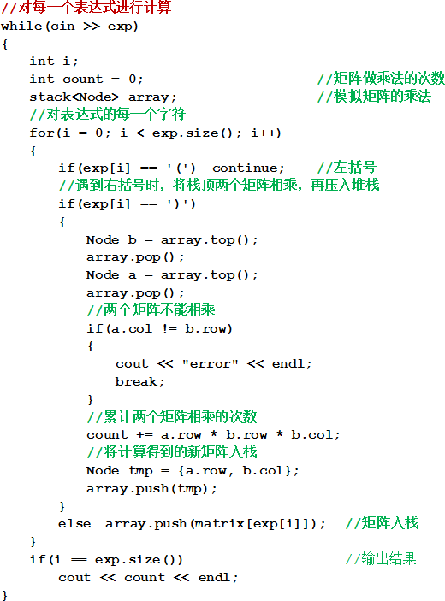
算法2.4 计算矩阵相乘的表达式
输入样例
A B C (AA) (AB) (AC) (A(BC)) ((AB)C) (((((DE)F)G)H)I) (D(E(F(G(HI))))) ((D(EF))((GH)I))

Slide 43
2.12 ZOJ1097-CODE THE TREE
树（即无环图）的顶点，用整数1，2，…，n编号。Prufer码是按如下步骤构造的树：找到编号最小的叶结点（只有一条边与该顶点相连）。将该叶结点，及其相连的那条边，从图中中删掉。同时，记下与它连接的那个结点的编号。重复上面的步骤，直到剩下最后一个结点（顺便说一下，这个数就是n）。写下来的n－1个数的序列，就是该树的Prufer码。
编程任务：根据输入的树，计算该树的Prufer码。
描述树的语法规则如下：
  T ::= "(" N S ")"
  S ::= " " T S
  | empty
  N ::= number
2
输入样例
(2 (6 (7)) (3) (5 (1) (4)) (8))
(1 (2 (3)))
(6 (1 (4)) (2 (3) (5)))
输出样例
5 2 5 2 6 2 8
2 3
2 1 6 2 6
树的周围有括号。
第一个数是根结点编号，后面跟有任意个子树
（也可能一个也没有），中间有一个空格。
6
3
5
8
7
1
4
图2－4 样例数据1的树

Slide 44
（1）样例分析
对样例数据1，就是题目中的图。首先找到编号最小的叶结点，编号是1；将该叶结点及所在边去掉，并记下与之相连的结点编号：5。
接着找编号最小的叶结点，编号是3；将该叶结点及所在边去掉，并记下与之相连的结点编号：2。
2
2
6
3
5
8
6
3
5
8
7
1
4
7
4
图2－5 去掉第一个叶结点1 图2－6 去掉第二个叶结点3
输入样例
(2 (6 (7)) (3) (5 (1) (4)) (8))
输出样例
5 2 5 2 6 2 8

Slide 45
（2）数据结构
将每个结点的相邻结点建立对应关系
结点编号 | 1 | 2 | 3 | 4 | 5 | 6 | 7 | 8
相邻结点 | 5 | 3 5 6 8 | 2 | 5 | 1 2 4 | 2 7 | 6 | 2
2
数据结构：
vector<set<int> > adj (1024, set<int>());
6
3
5
8
7
1
4

Slide 46
算法2.11 读取数据，实现结点的数据结构
void parse (vector<set<int> > &adj, unsigned int p = 0)
{
unsigned int x;
cin >> x; //读取结点编号
//p≠0时，表示p是前面读取的结点编号
if (p)
{ //结点的相邻是对称的
adj[p].insert (x);
adj[x].insert (p);
}
while (true)
{
char ch;
cin >> ch; //读取括号
if (ch == ')') break; //如果是')'，递归返回
parse (adj, x); //否则是'('，递归调用
}
return;
}
输入样例
(2 (6 (7)) (3) (5 (1) (4)) (8))
(1 (2 (3)))
(6 (1 (4)) (2 (3) (5)))
结点编号 | 1 | 2 | 3 | 4 | 5 | 6 | 7 | 8
相邻结点 | 5 | 3 5 6 8 | 2 | 5 | 1 2 4 | 2 7 | 6 | 2

Slide 47
（3）实现PRUFER编码
从表中看出，当某结点只有一个相邻结点时，它就是叶子结点。将所有这些叶子结点放到一个优先队列中，选出结点编号最小的那个结点，输出其相邻结点的编号，就是该结点的Prufer编码。
  对于表2－16的样例数据，初始状态的叶子结点如下：
    1，3，4，7，8
结点编号 | 1 | 2 | 3 | 4 | 5 | 6 | 7 | 8
相邻结点 | 5 | 3 5 6 8 | 2 | 5 | 1 2 4 | 2 7 | 6 | 2
2
6
3
5
8
7
1
4

Slide 48
（3）实现PRUFER编码
将这些结点放到优先队列中自动排序，就获得了编号最小的叶子结点1，输出其相邻结点编号5，同时将结点5相邻结点中的结点1删除。如果结点5只有一个结点，则进入优先队列。
优先队列：
  priority_queue< int, vector<int>, greater<int> > leafs;
  其中greater<int>是队列的排序因子。
结点编号 | 1 | 2 | 3 | 4 | 5 | 6 | 7 | 8
相邻结点 | 5 | 3 5 6 8 | 2 | 5 | 1 2 4 | 2 7 | 6 | 2

Slide 49
算法2.12 统计结点的个数,并将叶子结点进入堆栈
//定义优先队列leafs
priority_queue< int, vector<int>, greater<int> > leafs;
int n = 0; //结点的个数
//对每一个结点，判断其相邻结点的个数是否是1（叶子结点）
for (unsigned int i=0; i<adj.size(); i++)
if (adj[i].size())
{
n++; //统计结点的个数
if (adj[i].size() == 1) //是叶子结点
leafs.push (i); //进入优先队列
}

Slide 50

算法2.13 处理优先队列，并输出结果
//结点是n个
for (int k=1; k<n; k++)
{
//从优先队列中的第一个结点开始
unsigned int x = leafs.top();
leafs.pop();
//结点x的相邻结点是p
//注意：数组adj的元素是集合，获得集合的元素要用指针
unsigned int p = *(adj[x].begin());
if (k > 1) cout << " ";
cout << p;
//对称的，在结点p中删除其相邻结点x
adj[p].erase(x);
//如果结点p也成为叶子结点，则进入优先队列
if (adj[p].size() == 1) leafs.push (p);
}
cout << endl;
输出样例
5 2 5 2 6 2 8
2 3
2 1 6 2 6

Slide 51
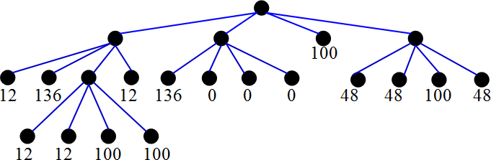
2.13 ZOJ1156-UNSCRAMBLING IMAGES
四叉树通常是以紧凑的形式对数字图像进行编码。已知一个n×n的图像（其中n是2的幂，1≤n≤16），其四叉树编码的计算如下：
从只有一个结点的四叉树（即根结点）开始，然后将整个图像的n×n正方形矩阵与该结点关联在一起。下面进行递归：
  如果与当前结点相关联的区域中，每个像素都是相同的亮度p值，则该结点作为一个叶子结点，相关联的值是p。
  否则，为当前结点增加4个子结点。相关联的区域分为四个相等的（正方形）象限，给每个象限分配一个子结点。对每个子结点递归地应用该算法。
12 | 12 | 136 | 136 | 136 | 136 | 0 | 0
12 | 12 | 136 | 136 | 136 | 136 | 0 | 0
12 | 12 | 12 | 12 | 0 | 0 | 0 | 0
100 | 100 | 12 | 12 | 0 | 0 | 0 | 0
100 | 100 | 100 | 100 | 48 | 48 | 48 | 48
100 | 100 | 100 | 100 | 48 | 48 | 48 | 48
100 | 100 | 100 | 100 | 100 | 100 | 48 | 48
100 | 100 | 100 | 100 | 100 | 100 | 48 | 48

Slide 52
2.13 ZOJ1156-UNSCRAMBLING IMAGES
当处理过程结束时，我们得到了一棵四叉树，其每个内部结点都有四个子结点。每个叶子结点都有一个相关联的值，表示与该叶结点相关联区域的亮度。
假定4个子结点按从左至右的顺序，分别表示相关联区域的左上角，右上角，左下角和右下角的象限。
为了容易地确定四叉树的一个结点，我们按以下规则给每个结点编号：
  根编号为0。
  如果结点的编号为k，则其子结点从左至右的编号为4k＋1，4k＋2，4k＋3，4k＋4。
12 | 12 | 136 | 136 | 136 | 136 | 0 | 0
12 | 12 | 136 | 136 | 136 | 136 | 0 | 0
12 | 12 | 12 | 12 | 0 | 0 | 0 | 0
100 | 100 | 12 | 12 | 0 | 0 | 0 | 0
100 | 100 | 100 | 100 | 48 | 48 | 48 | 48
100 | 100 | 100 | 100 | 48 | 48 | 48 | 48
100 | 100 | 100 | 100 | 100 | 100 | 48 | 48
100 | 100 | 100 | 100 | 100 | 100 | 48 | 48
0
1
2
3
4

Slide 53
2.13 ZOJ1156-UNSCRAMBLING IMAGES
采用四叉树编码的图像，可以用一个秘密的密码加密如下：每当进行细分时，其四个分支重新排序。对每个结点，重新排序可能有所不同，但根据密码和结点编号，其顺序是完全确定的。
不幸的是，有些人在编码程序中使用“保存密码”功能，并且在多个图像中使用相同的密码。通过观察精心挑选的测试图像的编码，发现使用相同密码编码的图像，不需要密码就可以解码。在这个测试图像中，每个像素的亮度不同，从0到n²－1，从左到右、自上而下按升序排列。
0 | 1 | … | 14 | 15
16 | 17 | … | 30 | 31
… | … |  | … | …
240 | 241 | … | 254 | 255
0
1
2
3
4
n＝16时的图像编码

Slide 54



输入
输入有多个测试例。输入的第一行是一个正整数，表示测试案例数。每个测试例的第一行是n，接着是测试图像的四叉树编码，需要解码的秘密图像的四叉树编码。每个四叉树编码的第一行是一个正整数m，表示该树的叶子结点数量。后面m行的格式如下：
k intensity
表示结点编号k是一个叶子结点，相关联的亮度是intensity。没有给出的结点是内部结点，或者不在四叉树里。可以假设亮度在0～255之间。
1 //N
2 //测试例数
2 //n
4 //测试图像的四叉树编码
1 3
2 2
3 0
4 1
4 //秘密图像的四叉树编码
1 23
2 123
3 253
4 40
0 | 1
2 | 3
解密
3 | 4
2 | 1
1 3
2 2
3 0
4 1
1 23
2 123
3 253
4 40
亮度
253 | 40
123 | 23

Slide 55

样例数据2
4 16 5 8 6 9 7 13 8 12 9 0 10 4 11 1 12 5 13 2 14 3 15 7 16 6 17 10 18 11 19 15 20 14 | 7 2 10 3 20 4 30 5 41 6 42 7 44 8 43
0 | 1 | 2 | 3
4 | 5 | 6 | 7
8 | 9 | 10 | 11
12 | 13 | 14 | 15
9 | 11 | 13 | 14
10 | 12 | 16 | 15
5 | 6 | 17 | 18
8 | 7 | 20 | 19
解密
如果结点的编号为k，那么它的子结点，从左至右，编号为4k+1,4k+2,4k+3,4k+4。
即2表示9、10、11、12， 3表示13、14、15、16。
2 2 3 3
2 2 3 3
5 6 4 4
8 7 4 4
亮度
10 | 10 | 20 | 20
10 | 10 | 20 | 20
41 | 42 | 30 | 30
43 | 44 | 30 | 30

Slide 56
（1）数据结构
存储四叉树的数组：
  int tree[400][4];
存储叶子结点的数组：
  int leaf[350];
图像的矩阵：n×n（1≤n≤16）。
叶子结点的数量：
  int m;

Slide 57
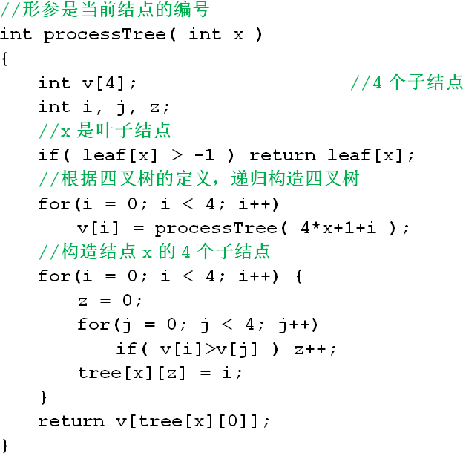

（2）根据叶子结点，构造四叉树结构
本题中叶子结点的编号和相关联的值是已知的，构造时从根结点向叶子结点递归，当递归返回时产生内部结点的编号。
scanf("%d%d", &n, &m);
memset (leaf, 0xff, sizeof(leaf));
for( i = 0; i < m; i++ ) {
scanf("%d %d", &k, &intensity );
leaf[k] = intensity;
}
processTree(0);

Slide 58

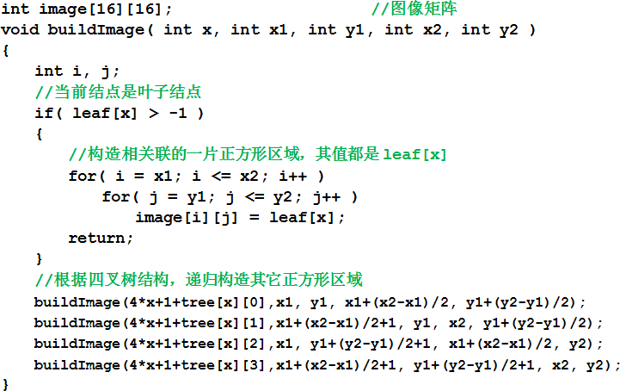
（3）根据四叉树结构，对秘密图像解码
scanf("%d", &m);
memset (leaf, 0xff, sizeof(leaf));
for( i = 0; i < m; i++ ) {
scanf("%d %d", &k, &intensity );
leaf[k] = intensity;
}
buildImage(0, 0, 0, n-1, n-1);
对当前结点x，坐标对（x₁，y₁），（x₂，y₂）是与结点x相关联的一片正方形区域，在该区域内，每个像素的亮度都是leaf[x]。
然后根据四叉树结构，递归构造其它正方形区域。

Slide 59
（4）输出解码后的图像信息
输出图像矩阵时，注意矩阵是转置的。
  for(int i = 0; i < n; i++ )
  {
  for( j = 0; j < n; j++ )
  printf("%4d", image[j][i] );
  printf("\n");
  }

Slide 60

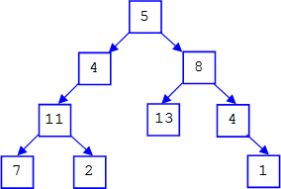
2.14 ZOJ1167-TREES ON THE LEVEL
本题要求建立和遍历二叉树。
编写程序：给出一组二叉树，实现按层遍历每棵树。本题中二叉树的每个结点都是一个正整数，并且所有的二叉树都不超过256个结点。
按层遍历一棵树时，同一层上所有结点的数据从左到右输出，第k层的结点应该在第k+1层的结点之前输出。
输入样例
(11,LL) (7,LLL) (8,R)
(5,) (4,L) (13,RL) (2,LLR) (1,RRR) (4,RR) ()
(3,L) (4,R) ()
输出样例
5 4 8 11 13 4 7 2 1
not complete

Slide 61
2.14 ZOJ1167-TREES ON THE LEVEL
在本题中，二叉树是由一组数据对(n, s)来表示，其中n表示结点的值，s是一个字符串，表示从根结点到达此结点的路径。
路径由一组R和L表示，其中L表示左分支，R表示右分支。在图中，值为13的结点表示为（13，RL），值为2的结点表示为（2，LLR），而根结点表示为（5，），其中空字符串表示该结点是根。
如果二叉树的每个结点，从根到结点的路径描述有而且只有一个，则认为该二叉树是完整的。
输入样例
(11,LL) (7,LLL) (8,R)
(5,) (4,L) (13,RL) (2,LLR) (1,RRR) (4,RR) ()
(3,L) (4,R) ()
输出样例
5 4 8 11 13 4 7 2 1
not complete

Slide 62
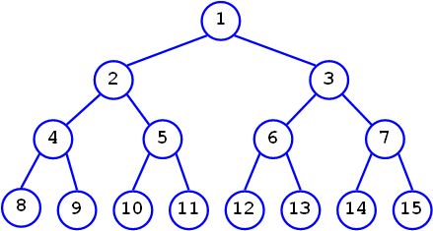
2.14 ZOJ1167-TREES ON THE LEVEL
二叉树是数据结构中的基础知识，其遍历方法有前树遍历，中树遍历和后树遍历等。本题中的二叉树，是要我们自己构造的，然后再按层遍历。由于构造二叉树的方法不同，编程的方法就各不相同，在网站上能搜索到各种各样的代码。这里采用哈希（Hash）映射的方法，将二叉树映射为一维数组。
从图中看出，除叶子结点之外的任意结点p，其左孩子结点的编号是2p，右孩子结点的编号是2p+1。在输入数据中，刚好给出了结点的完整路径，当路径中有L时，就是左孩子结点；路径中有R时，就是右孩子结点。

Slide 63
2.14 ZOJ1167-TREES ON THE LEVEL
图中有一个明显的特征，其结点编号刚好是按层遍历的。因此，就能够把完全二叉树映射到一维数组中。对一般的二叉树，有些结点是没有的。
对样例数据1，二叉树映射为一维数组后，其值如表所示。
二叉树输出时，只需遍历数组，输出非零元素的值。
结点编号 （数组下标） | 1 | 2 | 3 | 4 | 5 | 6 | 7 | 8 | 9 | 10 | 11 | 12 | 13 | 14 | 15
结点数据 | 5 | 4 | 8 | 11 | 0 | 13 | 4 | 7 | 2 | 0 | 0 | 0 | 0 | 0 | 1

Slide 64
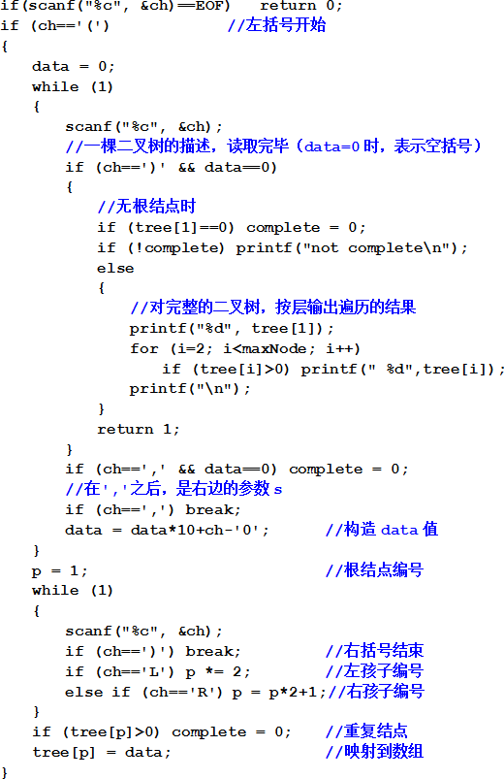

算法2.17 二叉树的构建和遍历
调用该算法时，complete的初值为1。
int data; //结点数据
int p; //结点编号
输入样例
(11,LL) (7,LLL) (8,R)
(5,) (4,L) (13,RL) (2,LLR) (1,RRR) (4,RR) ()
(3,L) (4,R) ()
输出样例
5 4 8 11 13 4 7 2 1
not complete

Slide 65





2.15 ZOJ1016- PARENCODINGS
令 是一个符合规范的括号字符串。可以采用两种方式对S编码：
  一个整数序列 ，其中 是字符串S中，第i个右括号前左括号的个数（记为P序列）。
  一个整数序列 ，其中 是字符串S中，第i个右括号往左数遇到和它相匹配的左括号时经过的左括号个数（记为W序列）。
编码示例：
  S(((()()())))
  P-sequence 4 5 6 6 6 6
  W-sequence 1 1 1 4 5 6
编程任务，对于一个符合规范的括号
字符串，将其P序列转化为W序列。
输入样例
2
6
4 5 6 6 6 6
9
4 6 6 6 6 8 9 9 9
输出样例
1 1 1 4 5 6
1 1 2 4 5 1 1 3 9

Slide 66

2.15 ZOJ1016- PARENCODINGS
使用堆栈操作能够很好地将P序列转换为W序列。
（1）数据结构
  使用C++的标准模板库stack()容器：
  stack<int> S;
  使用“﹣1”表示左括号。
P序列 | W序列 | 输出Wi之后，堆栈的内容
4 | 1 | -1，-1，-1，1
5 | 1 | -1，-1，-1，1，1
6 | 1 | -1，-1，-1，1，1，1
6 | 4 | -1，-1，4
6 | 5 | -1，5
6 | 6 | 6
  S(((()()())))
输入样例
6
4 5 6 6 6 6
输出样例
1 1 1 4 5 6

Slide 67

2.15 ZOJ1016- PARENCODINGS
（2）堆栈操作
并不是构造好字符串S并存放到堆栈中，才计算W序列，而是一边读取P序列一边计算W序列。
  (a) 令变量t保存P序列中当前元素p的前序，初值为0。
  显然左括号的个数为p﹣t，全部入栈。
  当p处理完毕时，令t＝p，保存当前元素。
  (b) 计算W序列的元素
  如果栈顶元素为“﹣1”，表示前面就是一个左括号，应输出“1”。同时将“1”入栈，表示有一对括号。否则，表示栈顶有S.top()对括号，逐一弹出并累计有多少对括号，一直遇到左括号（即“﹣1”），然后加上1输出。并将该值入栈，记下到此为止有多少成对的括号。
P序列 | W序列 | 输出Wi之后，堆栈的内容
4 | 1 | -1，-1，-1，1
5 | 1 | -1，-1，-1，1，1
6 | 1 | -1，-1，-1，1，1，1
6 | 4 | -1，-1，4
6 | 5 | -1，5
6 | 6 | 6
  S(((()()())))
输入样例
6
4 5 6 6 6 6
输出样例
1 1 1 4 5 6

Slide 68
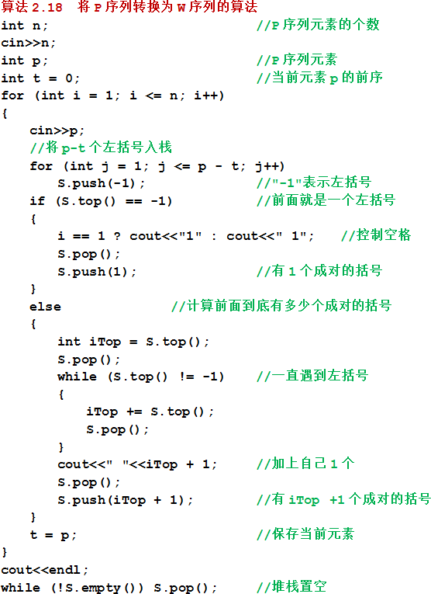

2.15 ZOJ1016- PARENCODINGS
P序列 | W序列 | 输出Wi之后，堆栈的内容
4 | 1 | -1，-1，-1，1
5 | 1 | -1，-1，-1，1，1
6 | 1 | -1，-1，-1，1，1，1
6 | 4 | -1，-1，4
6 | 5 | -1，5
6 | 6 | 6
  S(((()()())))
输入样例
6
4 5 6 6 6 6
输出样例
1 1 1 4 5 6

Slide 69

ZOJ1944-TREE RECOVERY
Little Valentine非常喜欢画二叉树。她喜爱的游戏是用大写字母作为结点构造随机的二叉树。
对每棵二叉树记录两个字符串：先序遍历（根，左子树，右子树）和中序遍历（左子树，根，右子树）。例如右边这棵树，先序遍历是DBACEGF，中序遍历是ABCDEFG。
她想这样一对字符串，以后重建这棵树时，其信息足够了。
多年以后的今天，她再来看看这些字符串，觉得的确能够重建这些树，是因为在同一棵树中，她从没有使用两个相同的字母。
但是，手工构建这些树，显然是非常乏味的。
输入样例
DBACEGF ABCDEFG
BCAD CBAD
输出样例
ACBFGED
CDAB
D
/ \
/ \
B E
/ \ \
/ \ \
A C G
/
/
F
输出该树的后序遍历（左子树，右子树，根）

Slide 70
二叉树遍历的三种递归算法定义
先序遍历的 递归算法定义 | 中序遍历的 递归算法定义 | 后序遍历的 递归算法定义
若二叉树非空，则依次执行如下操作： 访问根结点； 先序遍历左子树； 先序遍历右子树。 | 若二叉树非空，则依次执行如下操作： 中序遍历左子树； 访问根结点； 中序遍历右子树。 | 若二叉树非空，则依次执行如下操作： 后序遍历左子树； 后序遍历右子树； 访问根结点。

Slide 71
ZOJ1944-TREE RECOVERY
根据算法定义，先序遍历的第一个字符为根节点，然后用这个字符在中序遍历中查找根节点所在的位置，记为iPos，这样中序遍历就被划分成左右两个部分。
先序遍历 | 中序遍历
DBACEGF | ABC D EFG
D
/ \
/ \
B E
/ \ \
/ \ \
A C G
/
/
F
根结点
根结点
在中序遍历中，左边的ABC就是左子树，右边的EFG就是右子树。
接下来就根据先序遍历BAC和中序遍历ABC计算其后序遍历；
根据先序遍历EGF和中序遍历EFG计算其后序遍历。
显然这是一个递归的过程。

Slide 72
算法2.19 已知先序遍历和中序遍历求后序遍历
string strPost; //存放后序遍历
void PostOrder(string pre, string in)
{
//中序遍历算法中根节点的位置
int iPos;
if(pre == "" || in == "") return;
//在中序遍历算法中定位根节点
iPos = in.find(pre[0]);
//由左子树的先序遍历和中序遍历求后序遍历
PostOrder(pre.substr(1, iPos), in.substr(0, iPos));
//由右子树的先序遍历和中序遍历求后序遍历
PostOrder(pre.substr(iPos+1, pre.size()-iPos),
in.substr(iPos+1, in.size()-iPos));
//后序遍历刚好是递归返回时所有先序遍历的根节点
strPost += pre[0];
}
先序遍历 | 中序遍历
DBACEGF | ABC D EFG
根结点
根结点
D
/ \
/ \
B E
/ \ \
/ \ \
A C G
/
/
F
输出样例
ACBFGED

Slide 73
ZOJ2104- LET THE BALLOON RISE
比赛又开始了。看见到处都是气球升起，多激动啊！告诉你一个秘密：裁判正在非常开心地猜测哪一题最受欢迎。当比赛结束时，他们统计每种颜色气球的数量就知道结果了。
输入
  输入有多组测试例。
  对每个测试例，第一个数字是N（0＜N＜1000），表示气球的数量。接下来N行，每行是一个气球的颜色，由小写字母构成的字符串表示，长度不超过15个。当N＝0时，表示输入结束。
输出
  对每个测试例输出一行，
  是表示最受欢迎的题目的气球颜色。
输入样例 | 输出样例
5 green red blue red red 3 pink orange pink 0 | red pink

Slide 74
ZOJ2104- LET THE BALLOON RISE
本题要求输出颜色数最多的气球颜色，题目保证只有一种颜色数最多（答案是唯一的）。
本题比较适合用标准模板库（STL）的容器map()，key为颜色，当同一种颜色重复出现时，让value计数，然后将value值最大的那个key输出即可。

Slide 75
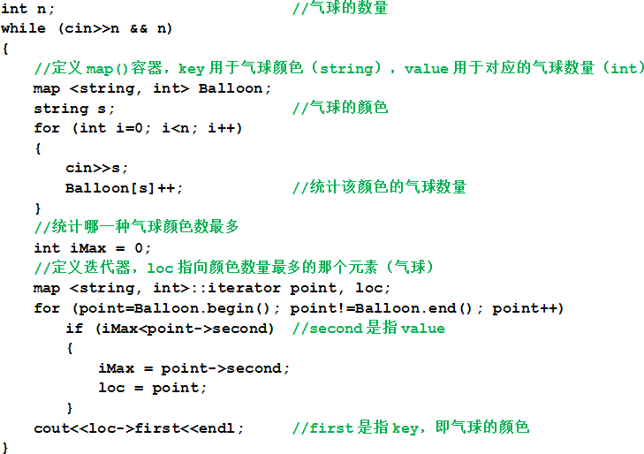
利用MAP()容器，统计每种颜色气球的数量，并输出气球数量最多的气球颜色
输入样例 | 输出样例
5 green red blue red red 0 | red

